Slide 1
项目选题

Slide 2
小组成员：
杜军动
刘朱石强（组长）
张柏荣
张玉林

Slide 3
题目：web版微博系统
基本功能：
登陆注册
发微博
关注和私信
评论、转发、收藏
高级功能（可选）：
自动推荐
内容智能过滤
网站UI和功能需求基于开源微博系统thinksns

Slide 4
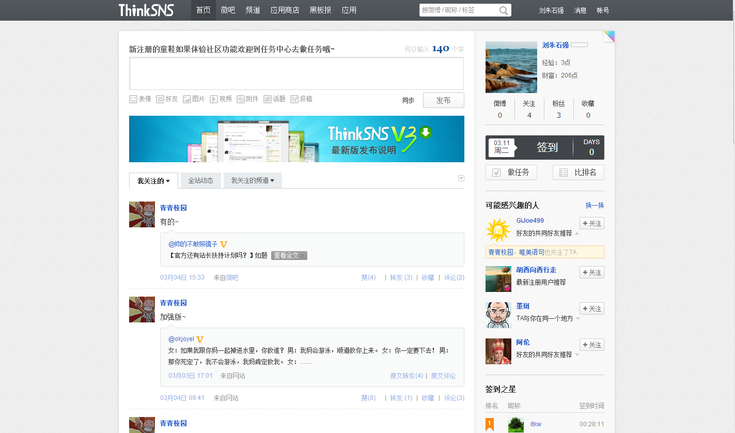

Slide 5
开发环境：
后台：PHP
数据库：Mysql
前台：HTML + CSS + JS
可能用到其他技术：
异步刷新：Ajax
配置文件和小量数据存储：XML或JSON
PHP框架：Zend Framework

Slide 6
选题理由：
产品成熟，产品形态清晰
技术覆盖广，功能模块多，难度适中
社会化，去中心化，web2.0
平台级产品，具有典型意义

Slide 7
Thanks

